Slide 1

Projekt Wallet by Lazy Bugs

Slide 2
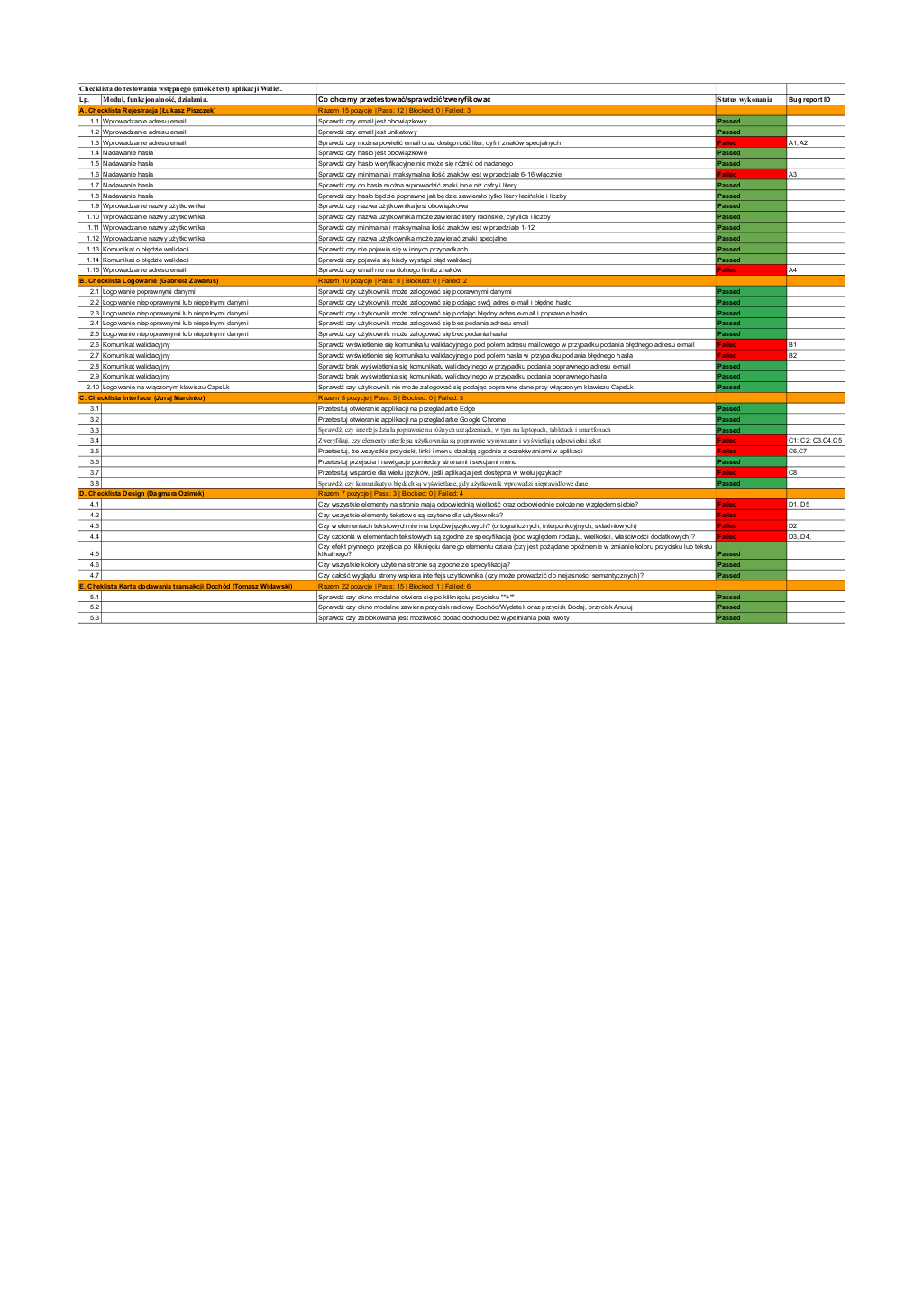
Projekt Wallet by Lazy Bugs
Wykonana przez zespół lista kontrolna:
https://docs.google.com/spreadsheets/d/1wMnn8GoEsT4tErM8CQTYEX-YwZzmfNHMBURb9XRmUgU/edit?usp=sharing

Slide 3
Projekt Wallet by Lazy Bugs
Uwagi oraz nieścisłości znalezione przez zespół w dokumentacji (testy statyczne):
https://docs.google.com/spreadsheets/d/1mF5XXsU1hkwt1G418QYlxEVt6NKhdj0fZPhZwNjH3PU/edit?usp=drive_link

Slide 4
Projekt Wallet by Lazy Bugs
Wykonane przez zespół bug reporty z poszczególnych wyodrębnionych w liście kontrolnej działów:
1) Rejestracja i logowanie
https://docs.google.com/spreadsheets/d/1AQvQEF13Q8UUybP6N8Vbh7r5QMuqSpRT/edit?usp=sharing&ouid=101736793654090465169&rtpof=true&sd=true

Slide 5
Projekt Wallet by Lazy Bugs
Wykonane przez zespół bug reporty z poszczególnych wyodrębnionych w liście kontrolnej działów:
2) Interface
https://docs.google.com/spreadsheets/d/1ZbzWZb3r7e44Iur7T-3NMtqS7qV5TXUi/edit?usp=sharing&ouid=101736793654090465169&rtpof=true&sd=true

Slide 6
Projekt Wallet by Lazy Bugs
Wykonane przez zespół bug reporty z poszczególnych wyodrębnionych w liście kontrolnej działów:
3) Design
https://docs.google.com/spreadsheets/d/14rZn9cBkTmmEx6W1k_JXMNmtj-oqZ9O2/edit?usp=sharing&ouid=101736793654090465169&rtpof=true&sd=true

Slide 7
Projekt Wallet by Lazy Bugs
Wykonane przez zespół bug reporty z poszczególnych wyodrębnionych w liście kontrolnej działów:
4) Karta dodawania transakcji Dochód
https://docs.google.com/spreadsheets/d/1fbNIzHO3E53oLgdWl7LVlnY2W_3ZwJWx/edit?usp=sharing&ouid=101736793654090465169&rtpof=true&sd=true

Slide 8
Projekt Wallet by Lazy Bugs
Wykonane przez zespół bug reporty z poszczególnych wyodrębnionych w liście kontrolnej działów:
5) Karta dodawania transakcji Wydatek
https://docs.google.com/spreadsheets/d/1t7bePlhnNu7u5-y0Tvoemq0PrsJgzjff/edit?usp=sharing&ouid=101736793654090465169&rtpof=true&sd=true

Slide 9
Projekt Wallet by Lazy Bugs
Wykonane przez zespół bug reporty z poszczególnych wyodrębnionych w liście kontrolnej działów:
6) Strona statystyk
https://docs.google.com/spreadsheets/d/15a7AYgDk3VPnGpdHmS6JTrMFik_LISPc/edit?usp=sharing&ouid=101736793654090465169&rtpof=true&sd=true

Slide 10
Projekt Wallet by Lazy Bugs
Wykonane przez zespół testy API Swagger:
API Swagger
https://docs.google.com/spreadsheets/d/1urKpkG2FjpZFtdsL9hHV3BiyRhU6_nUHqP9pYLlAGIY/edit?usp=drive_link

Slide 11
Projekt Wallet by Lazy Bugs
Opracowanie statystyczne naszej pracy przedstawia się
następująco:

Slide 12
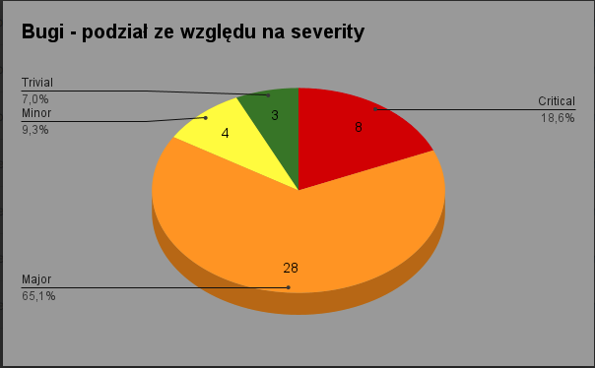
Projekt Wallet by Lazy Bugs

Slide 13
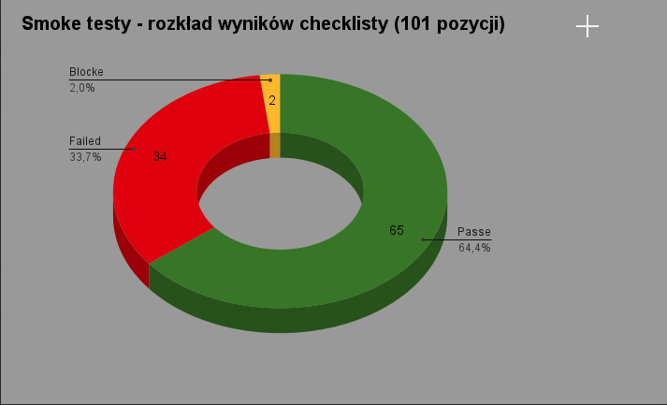
Projekt Wallet by Lazy Bugs

Slide 14
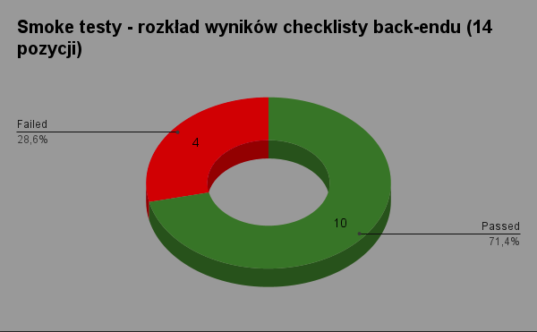
Projekt Wallet by Lazy Bugs

Slide 15
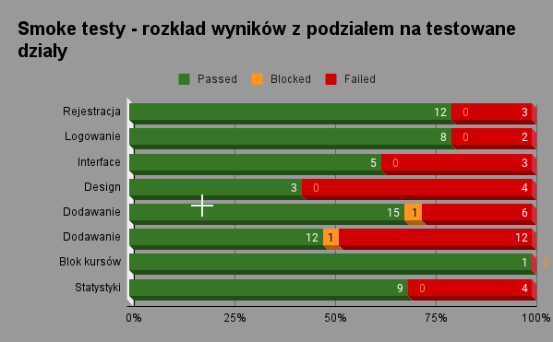
Projekt Wallet by Lazy Bugs

Slide 16
Projekt Wallet by Lazy Bugs
Projekt Wallet w liczbach

Slide 17

Projekt Wallet by Lazy Bugs
Podczas pracy nad projektem zespół LAZY BUGS:
spotykał się codziennie
spędził na wspólnych spotkaniach ponad 520 min
napisał 2 checklisty zawierające 115 pozycji
napisał bug reporty na łączną liczbę 1170 wierszy
znalazł łącznie 43 , te mniejsze i te większe

Slide 18
Projekt Wallet by Lazy Bugs
Na koniec krótki skrót dynamiki prac na spotkaniach Google meet i Trello

Slide 19
Projekt Wallet by Lazy Bugs

Slide 20
Projekt Wallet by Lazy Bugs
DZIĘKUJEMY ZA UWAGĘ

